Slide 1
برنامج
AUTHORWARE
إعداد:~
م.ع أريج

Slide 2
مقدمة
يعتبر برنامج الأثر وير AUTHORWARE أحد منتجات شركة macromediaالقوية ويقدم برنامج AUTHORWARE إمكانيات هائلة تجمع بين البساطة والقوة لإنتاج ونشر برامج تعليمية تفاعلية أو عروض تفاعلية أو المسابقات التعليمية ويمكنك AUTHORWARE من جمع الوسائط المتعددة مثل الفيديو والفلاش وملفات الصوت والصور بسهولة عن طريق السحب والإفلات على flow line) )الخط المحدد لمسار العمل (أو خط التدفق الزمني) وكلما تعمقت بمعرفتك ببرنامج AUTHORWARE كلما أصبح من الممكن لك إنشاء أي نوع من التطبيقات التفاعلية فهو يتميز بالتفاعل القوي مع المتعلم لإمكانية وضع التدريبات والاختبارات التي تقوي وتؤكد المعلومة لدى المتعلم ، إضافة إلى عمل الألعاب التعليمية لجعل التعلم أكثر حيوية .

Slide 3
واجهة البرنامج
شريط الأيقونات (Icons): يحتوي على الأيقونات التي تستخدم في عمل المشروع
شريط القوائم الرئيسية: يحتوي على الوظائف العامة مثل فتح.. حفظ ...الخ
نافذة العمل : هي المكان الذي تصمم فيه برنامجك.
نافذة العرض : هي المكان المخصص لعرض المشروع

Slide 4
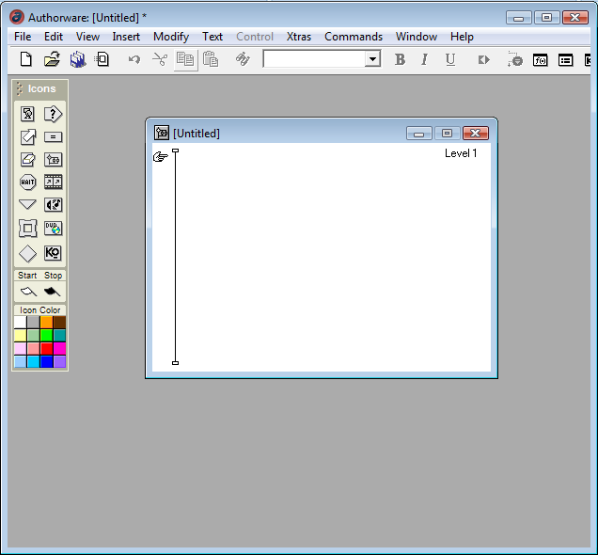
شريط القوائم الرئيسية
واجهة البرنامج
شريط الأدوات
Flow line
نافذة العمل

Slide 5

شريط الأيقونات (Icons):
أيقونة العرض Display
أيقونة التفاعل Interaction
أيقونة المسح Erase
أيقونة الحساب
calculate
أيقونة الانتظارWait
أيقونة الصوت
sound
أيقونة الألوان
color

Slide 6

شريط الأدوات (Tool)
مؤشر للتحكم بالادآة
أداة النص
اشكال هندسية
لتغير لون النص
لتعبئة الشكل
خطوط مستقيمة
أداة الشفافية

Slide 7
الشروع في العمل

Slide 8
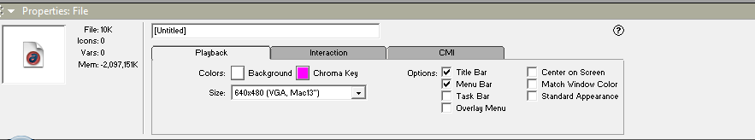
أولا: فتح ملف جديد
فتح ملف جديد:
File New File
تعديل خصائص الملف :
لابد عند الشروع في عمل مشروع بالبرنامج(AUTHORWARE)لابد من ضبط خصائص الملف ولعمل ذلك :
Modify File Properties
فيظهر لنا مربع حوار بة عدة خيارات

Slide 9
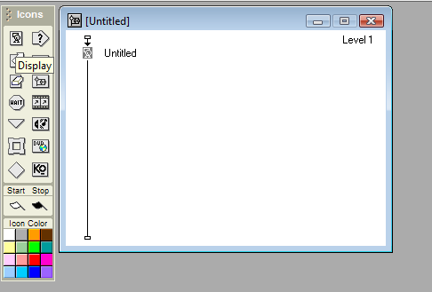
ثانيا : استيراد الرسوم
وهي استيراد الرسوم المراد وضعها في المعرض كالصور مثلا ,ولذلك نقوم بسحب ايقونة العرض Display Icon على خط التدفق flow line.
سيكون اسمها بشكل افتراضي Untitledويمكن تغير اسمها عن طريق النقرة مره واحده على الاسم
Display Icon

Slide 10
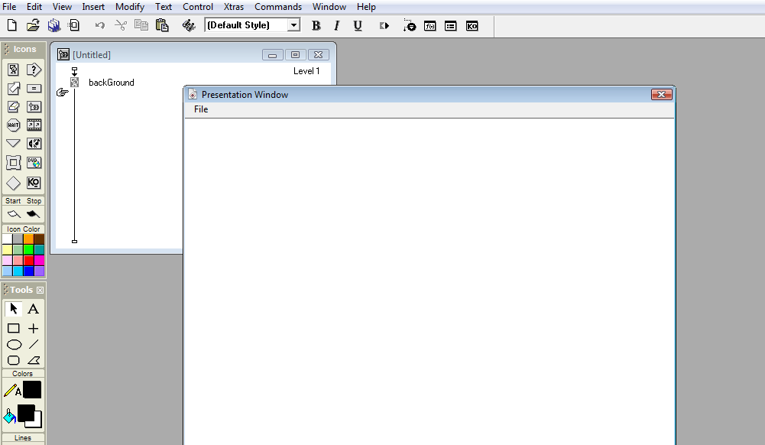
ثم في نافذة العمل ننقر مرتين على الأيقونة التي سحبناها, سوف تقفز لنا نافذة بيضاء فارغة هذه النافذة هي التي ستكون شاشة العرض لبرنامجنا
نافذة العرض

Slide 11
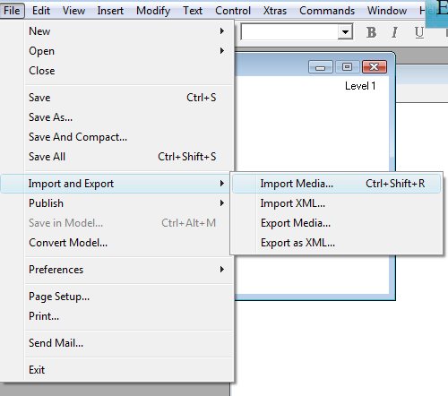
سنقوم الآن بإدراج صورة كخلفية باستخدام الأداة Display Icon وذلك عن طريق: ننقر على الأداة في نافذة العمل ثم ..
file import and export import media

Slide 12
ثالثا : إنشاء نص
إنشاء نص :
بعد سحب إيقونة Display Icon والنقر عليها مرتين حتى تظهر شاشة العرض يظهر هناك شريط أدوات خاص بأيقونة العرض نختار أداة الكتابة .
أداة النص

Slide 13
تعديل خصائص النص:
  نستطيع تغيير خصائص الخط ( الحجم ,أسم الخط , غامق ,مائل ...) من قآئمة Text
  لون الكتابة : نستطيع تغير لون النص من خلال
- شريط الأدوات أو
color - windows Inspectors
  الخلفية للكتابة :لجعل الكتابة شفافة أي لا يوجد خلفية للكتابة نقوم أولا بتحديد النص
- من شريط الأدوات أو
windows Inspectors Modes -
ونختار الخيار Transparent

Slide 14
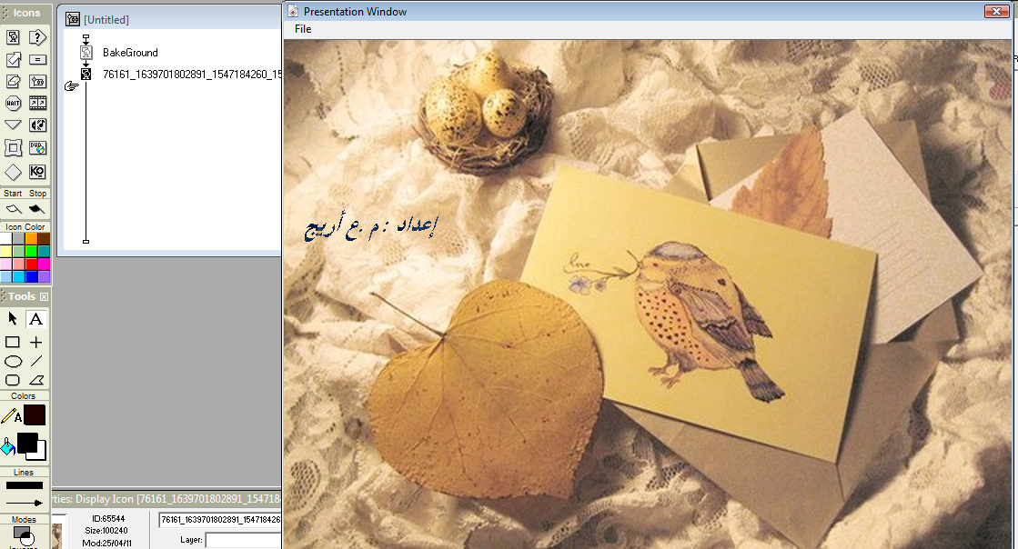
شريط الأدوات الذي يحتوي على أداة الكتابة
لتغير لون النص

Slide 15
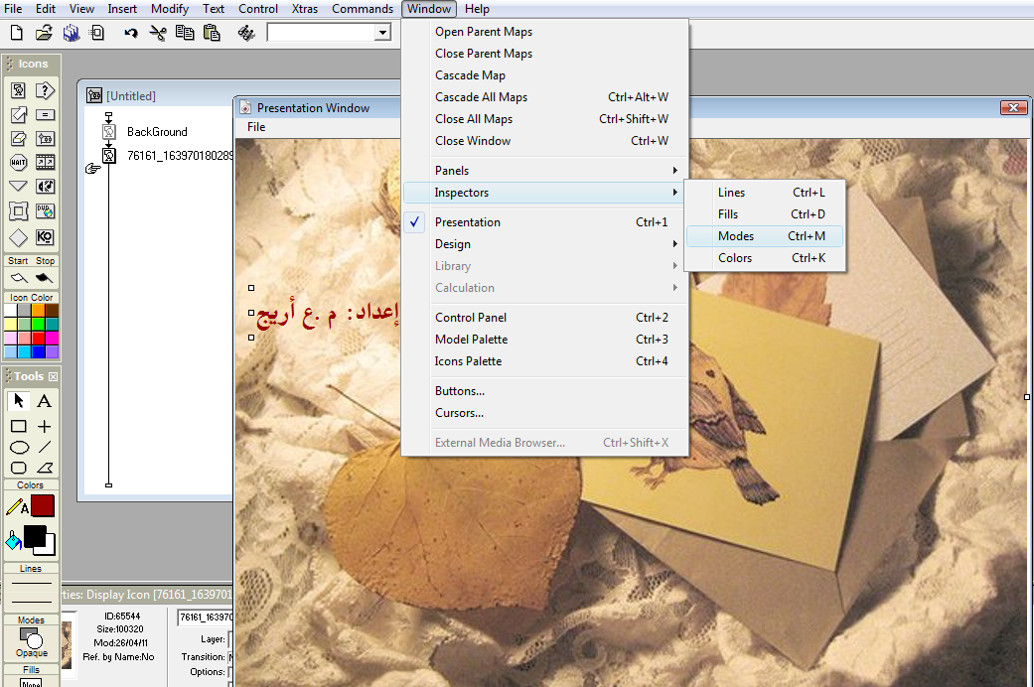
أداة الشفافية

Slide 16
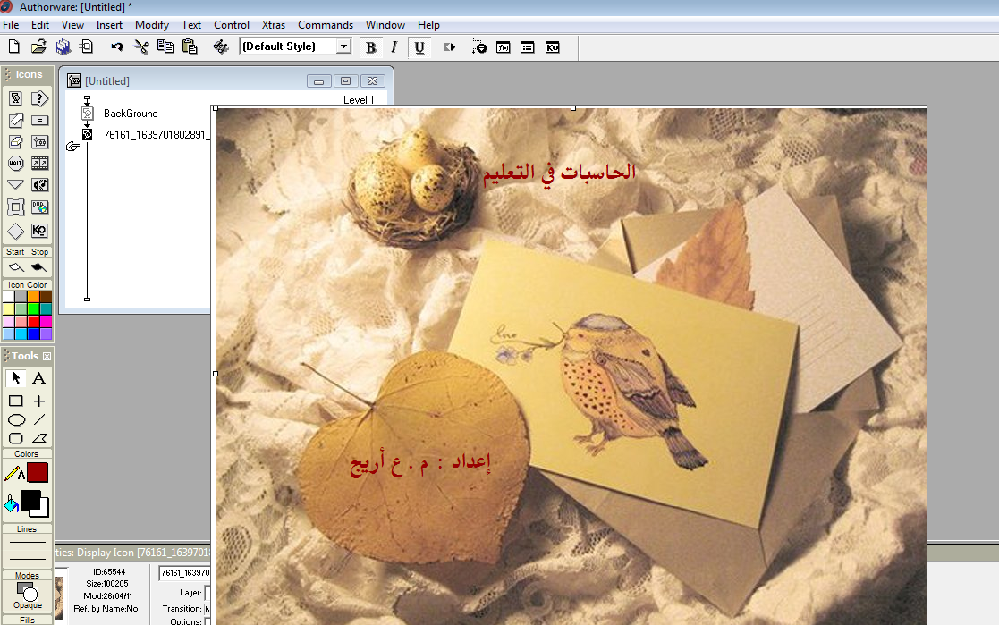

Slide 17
رابعا: تعديل المراحل الانتقالية للشاشة
وهي تعديل حركة النص أو الرسوم على الشاشة مثل المراحل الانتقالية الموجودة ببرنامج البوربوينت
ولعمل ذلك نفتح الأيقونة الموجود
Modify icon transition
فيفتح لنا مربع الحوار المراحل الانتقالية كما بالشكل التالي

Slide 18
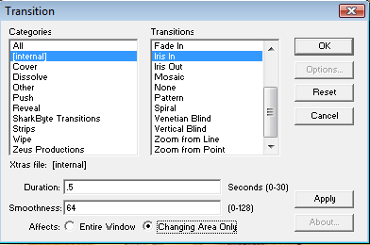
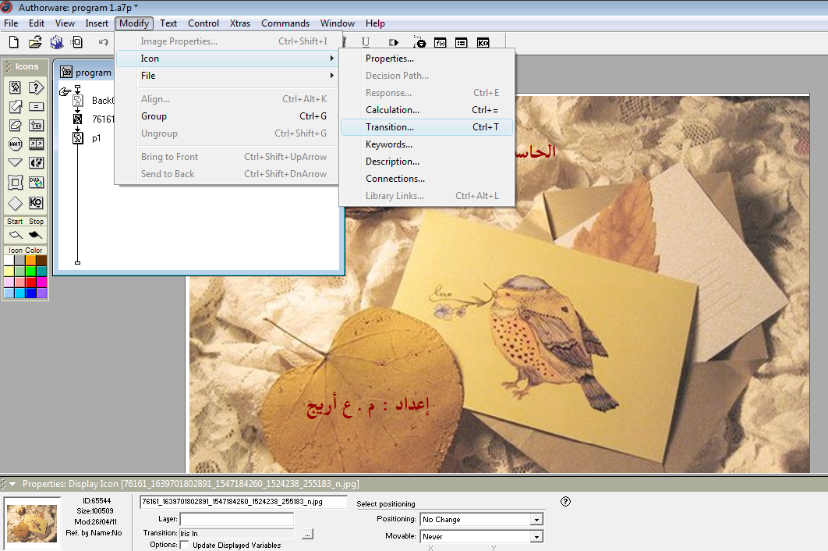
رابعا: تعديل المراحل الانتقالية للشاشة

Slide 19
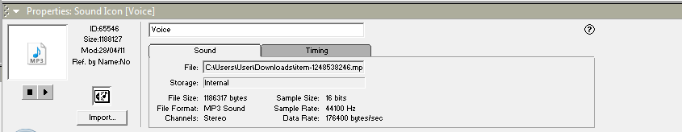
خامسا: إضافة صوت
نقوم بإضافة إيقونة الصوت إلى بداية خط التدفق لتشغيل الصوت من بداية عرض المشروع
نقوم بفتح الأيقونة عن طريق النقر عليها مرتين يفتح مربع حواري نختار منها Import فيظهر لنا مربع حواري لاختيار الصوت المراد وضعه
النقر هنا لاختيار الصوت

Slide 20
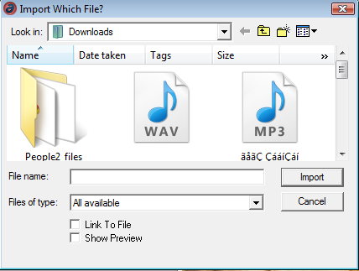
الخيار(link to File)اذا كان هذا الخيار نشط نقوم بإلغائه لان هذا الخيار يقوم بتشغيل الملف من مكانه ولا يدمجه ضمن ملفات البرنامج

Slide 21
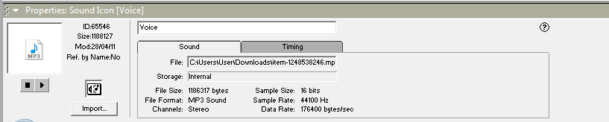
تبويب sound
خصائص ملف الصوت]مسار الملف على الجهاز ونوع التخزين داخل البرنامج أم خارجي وبعض البيانات عن نوع الملف وموصفاته
زر لتشغل الملف الصوتي
زر لإيقاف الملف الصوتي

Slide 22
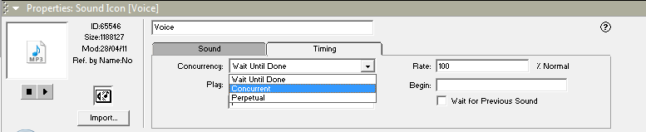
تبويب Timing
هذا التبويب يستخدم لتغير طريقة ظهور الملف الصوتي
في القائمة المنسدلة لقيمة الحقل Concurrency يوجد 3 خيارات :
1-Wait Until Done
هذا الخيار سيضل الصوت يعمل إلى إن ينتهي ثم ينتقل لإيقونة العرض
2- concurrent
يقوم بعرض الصوت مع النص
3- perpetual
يقوم بعرض الصوت طوال العرض

Slide 23
سادسا: إضافة إيقونة توقف
نقوم بإضافة إيقونة لعرض بقية النصوص فلو قمنا بكتابتها الآن سيدخل الكلام على بعضة فنحتاج إلى توقف النص إلى لحظات حتى نقرأه ثم يخرج ثم يدخل النص الذي يليه
نقوم بسحب أيقونة التوقف او الانتظار waitمن شريط الأدوات نقوم بالنقر على الادآة مرتين حتى يظهر مربع الحوار الخاص بخصائصها..

Slide 24
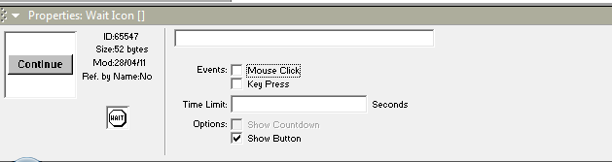
في خانة اEventعن اختيار Mouse Click
سيقوم بالتوقف ولن ينتقل الا عند الضغط بزر الماوس
وعند الخيار Key Press لن ينتقل للشريحة التالية الا عند النقر على أي زر من أزار لوحة المفاتيح
وأذا حددنا الاختيارين سوف ينتقل الشريحة التالية ااذا استخدمنا أي منهم
هنا مربع النص كتابة الوقت الذي نريده لكي ينتظر البرنامج وينتقل بعد مرور الوقت أوتوماتيكيا
عند وضع وقت محدد بالحقل time limit هذا سوف يفعل الخيار Show Countdown
وهو يقوم بعرض عداد يقوم بالعد التنازلي إلى إن ينتهي الوقت المخصص إما الخيار الأخير Show Button يقوم بعرض زر لابد من الضغط عليه لانتقال للشاشة التالية

Slide 25
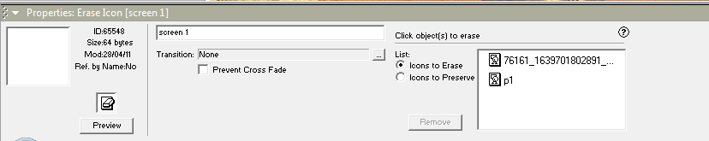
سابعا: إضافة إيقونة مسح(Erase)
تستخدم للإزالة النص السابق نقوم بسحب الأداة من شريط الأدوات
وننقر عليها مرتين ليظهر مربع الحوار للخصائص
Icons To Erase
لتحديد الإيقونات المراد إزالتها عن طريق النقر عليها بالماوس مره
Icons To Preserve
لتحديد الأيقونات المراد تركها

Slide 26
ثامنا: إضافة أيقونة تفاعل (interaction )
يعتبر التفاعل من أهم المميزات الموجودة بالبرنامج وهو أن يتفاعل المستخدم مع البرنامج عن طريق الضغط على منطقة نشطة أو الضغط على مفتاح من لوحة المفاتيح
نسحب الأداة interaction من شريط الأدوات ثمن ننقر مرتين لظهور المربع الحواري لخصائص الأداة

Slide 27
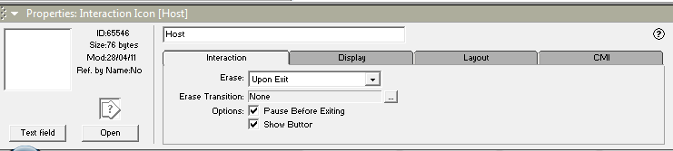
في تبويب interaction
نفعل الخيار Pause Before Exit الذي يقوم بعمل توقف للعرض قبل الخروج
ونفعل الخيار Show Button يقوم بعرض زر عند الضغط عليه نخرج من البرنامج

Slide 28
تاسعا:Hot spot
المنطقة الساخنة هي عبارة عن مستطيل غير مرئي نضعه في المكان الذي نريده وعندما ينقر عليه المستخدم يظهر له مانريده
نقوم بسحب أيقونة عرضDisplay Icon على يمين أيقونة التفاعل فيظهر لنا مربع حواري Response Type يسألنا عن نوع التفاعل الذي نريده (نختارHot Spot )

Slide 29
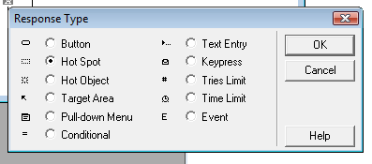
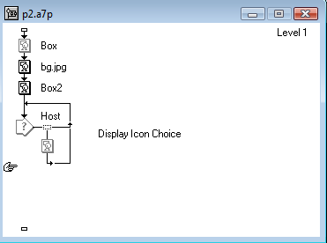
الرمز أو العلامة الخاصة Hot spot تأخذ شكل مستطيل صغير منقط كما بالشكل

Slide 30
نقوم بالنقر بزر الفارة الأيسر مرتين على رمز Hot spot فيظهر لنا مربع الحواري Properties: Response

Slide 31
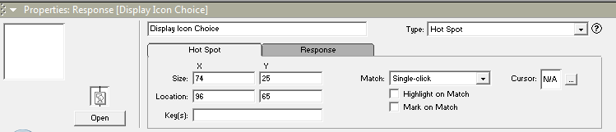
أسم الأداة
نوع الأداة
لتغير الحجم وموضع الأداة
نختار شكل الماوس عند الوقوف على المنطقة النشطة
ننشط هذا الخيار يفيد عندما نضغط على منطقة نشطة يتغير لونها
نستطيع تحديد هل نضغط ضغطة واحة أم اثنتين أم نقف فقط على المنطقة النشطة لكي يفتح

Slide 32
انتهت المحاضرة
إعداد:~
م.ع أريج

